Slide 1

实时人体部件检测系统
基于 Haar 级联与几何约束的视觉交互探索
STUDENT
ID NUMBER
CLASS
王耀彬
2025354100103
智能专研 25
Digital Image Processing
01 / 10

Slide 2

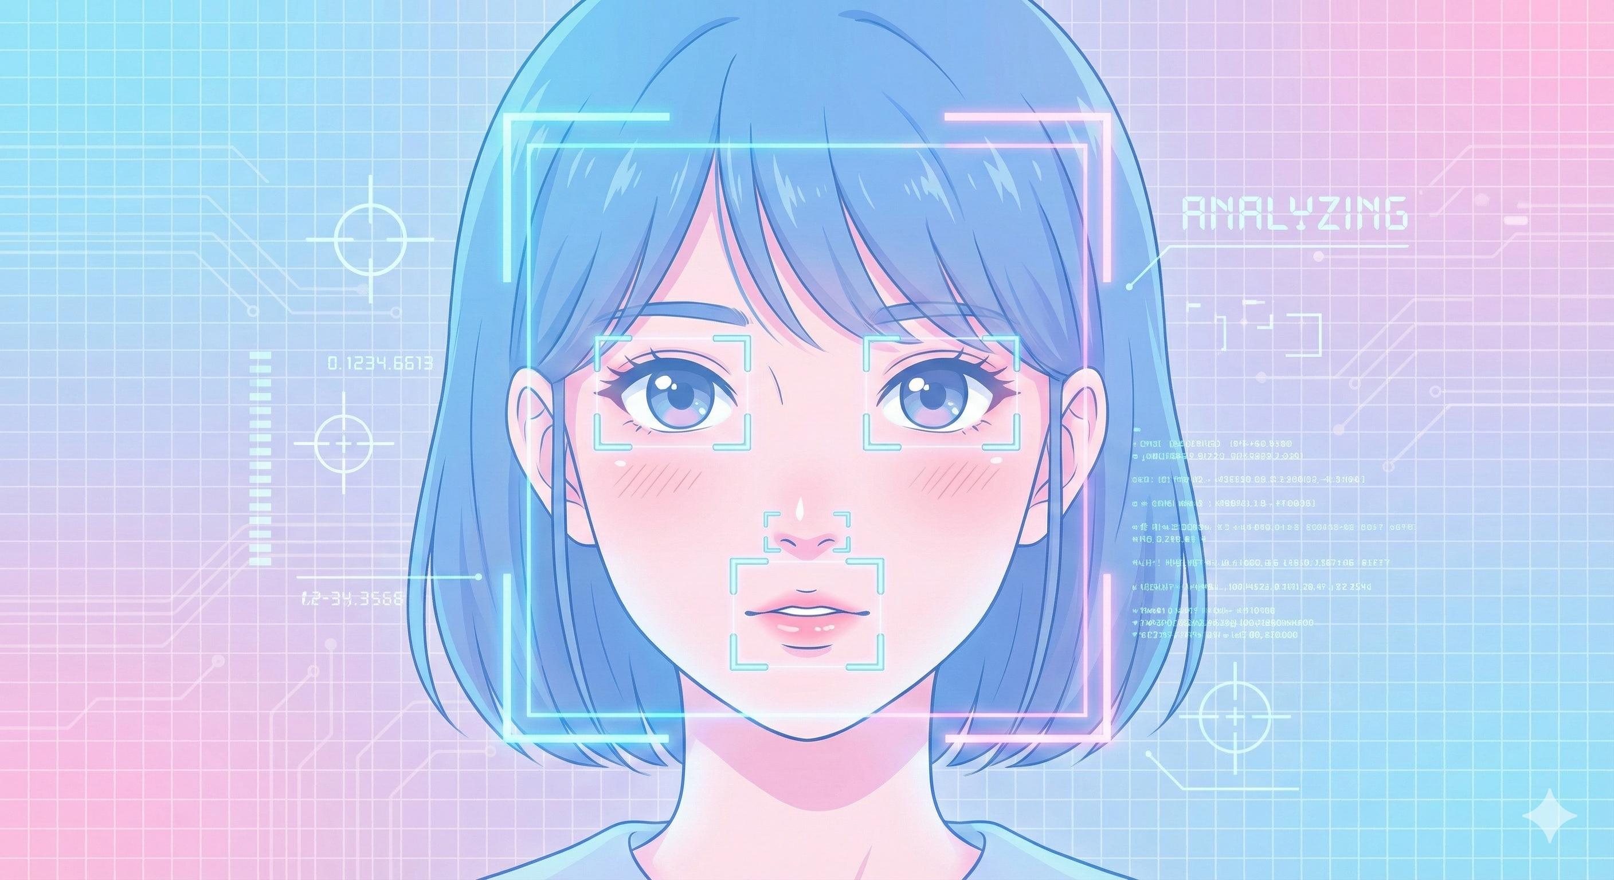
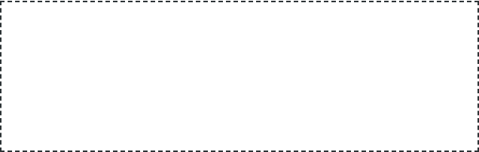
项目目标
我们每天都在面对镜头，但机器眼中的我们究竟长什么样？
本项目的核心目标不仅仅是画个框框住人脸，而是要构建一个能“理解结构”的视觉系统。它不仅能看见脸，还能精准定位五官坐标。
AR 娱乐： 数字面具叠加
几何逻辑： 修正 AI 误检
隐私保护： 动态马赛克
图 1: 机器视觉与面部的交互
Introduction
02 / 10

Slide 3


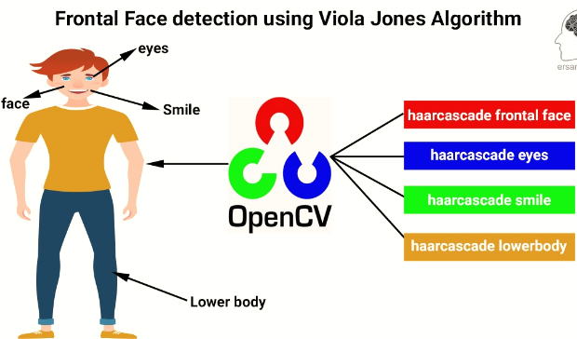
核心理论：Haar 特征
机器眼中的明暗世界
计算机其实看不懂“鼻子”或“眼睛”这种概念，它只能看到像素亮度的变化。
Haar 特征就像一个个小矩形探针，在图片上滑动，计算黑白区域的差值。
直觉理解： 人的眼窝通常比鼻梁要黑（阴影）。如果检测到“中间亮、两边暗”的模式，机器就会标记： “这里大概率是个鼻梁！”
图 2: 简单的黑白矩形计算
Theoretical Basis
03 / 10

Slide 4






系统架构：ROI 优化
为了防止把背景里的图案误认为五官，我们采用了“分而治之”的策略。
全局扫描
区域锁定
分区精搜
首先锁定人脸大范围。确立主坐标系。
将搜索范围缩小到面部 ROI。忽略背景干扰。
眼睛只在上半区找，嘴巴只在下半区找。
Methodology
04 / 10

Slide 5
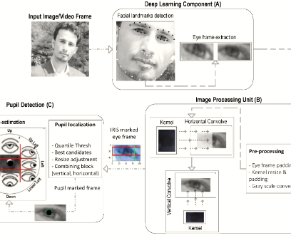
特例：瞳孔检测
瞳孔只是一个黑点，不需要复杂的机器学习。我们回归最纯粹的几何形态分析。
反相 (Inversion): 黑变白，让瞳孔高亮。
阈值 (Threshold): 过滤掉不够亮的杂质。
圆度校验: 只有完美圆形才能入选。
图 3: 不靠 AI，只靠几何学
Algorithm
05 / 10

Slide 6
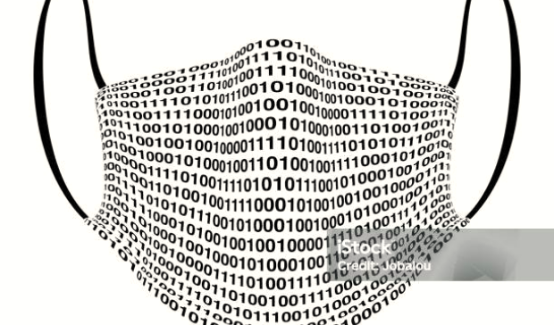

创新一：AR 数字面具
二进制的手术刀
利用位运算 (Bitwise Operations) 实现无缝贴图。
步骤解析：
1. Masking: 制作黑白剪影。
2. Inverse AND: 在人脸上“挖坑”（扣除背景）。
3. ADD: 将彩色的面具图案“填坑”。
图 4: 位运算实现的无缝合成
Innovation I
06 / 10

Slide 7
创新二：几何约束过滤器
AI 模型有时候会产生“幻视”。我们引入解剖学常识作为硬性逻辑，过滤不合理的检测结果。
部位 | 逻辑规则 | 原理解释
👀 眼睛 | 脸部 上 10% - 55% 区域 | 眼睛不可能长在下巴上
👃 鼻子 | 眼下 且 嘴上 | 五官的相对位置是固定的
👄 嘴巴 | 脸部 下 50% 区域 | 防止将下颌阴影误判为嘴
效果：复杂背景下的误检率降低了 80%。
Innovation II
07 / 10

Slide 8
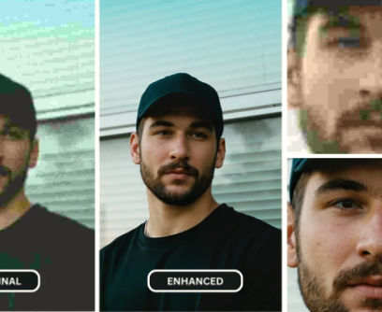

创新三：隐私盾牌
动态像素化
在这个被摄像头包围的时代，“隐身”比“识别”更重要。
原理：降采样 + 最近邻插值
1. 将人脸缩小至 1/20。
2. 强制放大回原尺寸。
丢失了身份特征（高频信息），但保留了色彩和动态（低频信息）。
图 5: 实时脱敏处理
Innovation III
08 / 10

Slide 9

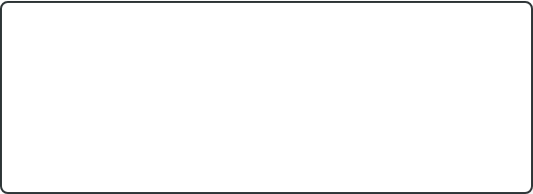
总结与展望
鲁棒性
交互性
机器学习 + 几何逻辑的双重校验，打造更稳定的检测系统。
从被动的“检测”，进化到了主动的“增强”（AR）和“干预”（隐私）。
"我们不仅教教会了计算机看像素，更教会了它理解结构。"
Summary
09 / 10

Slide 10


感谢聆听
欢迎提问与交流
Q&A
10 / 10

